Slide 1
Heinz hat 90. Geburtstag
am Sonntag den 17.01.2021 wird im Hause Pahl gefeiert

Slide 2
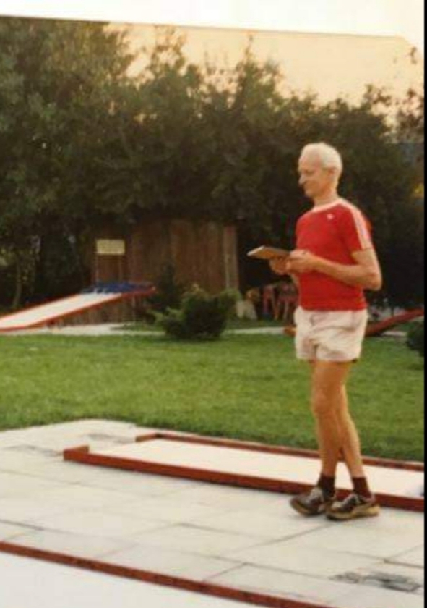
Heinz Pahl Minigolfer der ersten Stunde
Lieber Heinz, zu deinem 90. Geburtstag gratulieren wir ganz herzlich
Wir wünschen dir alles, alles Gute und weiterhin viele schöne Momente zusammen mit deiner treuen und immer noch heiß in dich verliebten Ehefrau Gabi.
Du warst einer der ersten, die sich in Celle um Minigolf gekümmert haben und hast neben deinem Beruf als Bäcker in deinen jungen Jahren bestimmt die meiste Zeit deines Lebens auf dem Golfplatz verbracht.

Slide 3
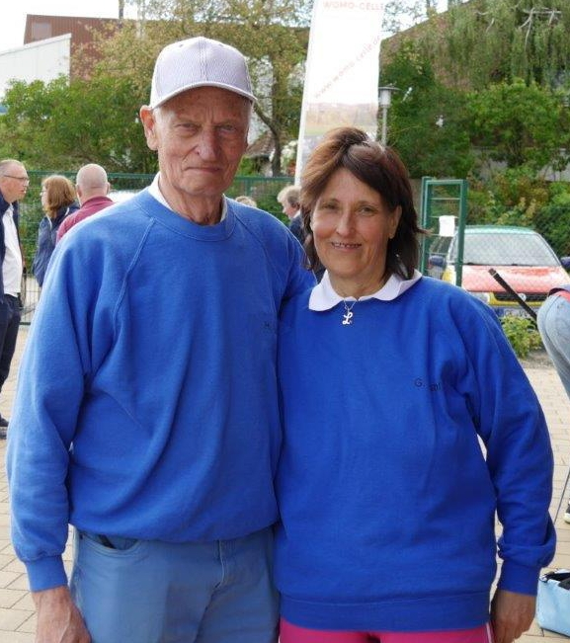
Heinz der Macher
Du bist auch dafür verantwortlich, dass es mich in den Minigolfbann gezogen hat. Mit dem einfachen Argument, das eine Runde damals 1973 an der Lönsklaus 1 Mark kostet und man aber auch für nur 3 Mark den ganzen Monat spielen könnte.
Es wäre schön, wenn das heute auch noch so einfach wäre.

Slide 4
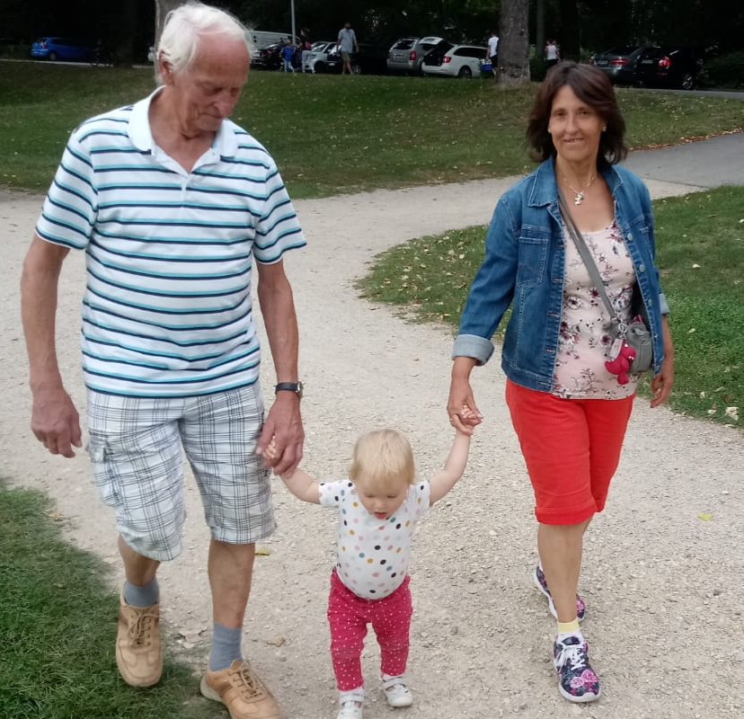
Heinz der FamilienMensch
Eines Tages hast du dann Gabi auf dem Golfplatz kennengelernt und einige Zeit später wart ihr unzertrennlich. Es dauerte nicht lange, ihr habt geheiratet und Kinder bekommen.
Keine Zeit mehr zum Golfen, Bälle verkaufen, Lehrwart für den NBGV zu sein, Antreiber und Sportwart für den BGC Celle sein und immer einer der ersten beim Arbeitsdienst.

Slide 5
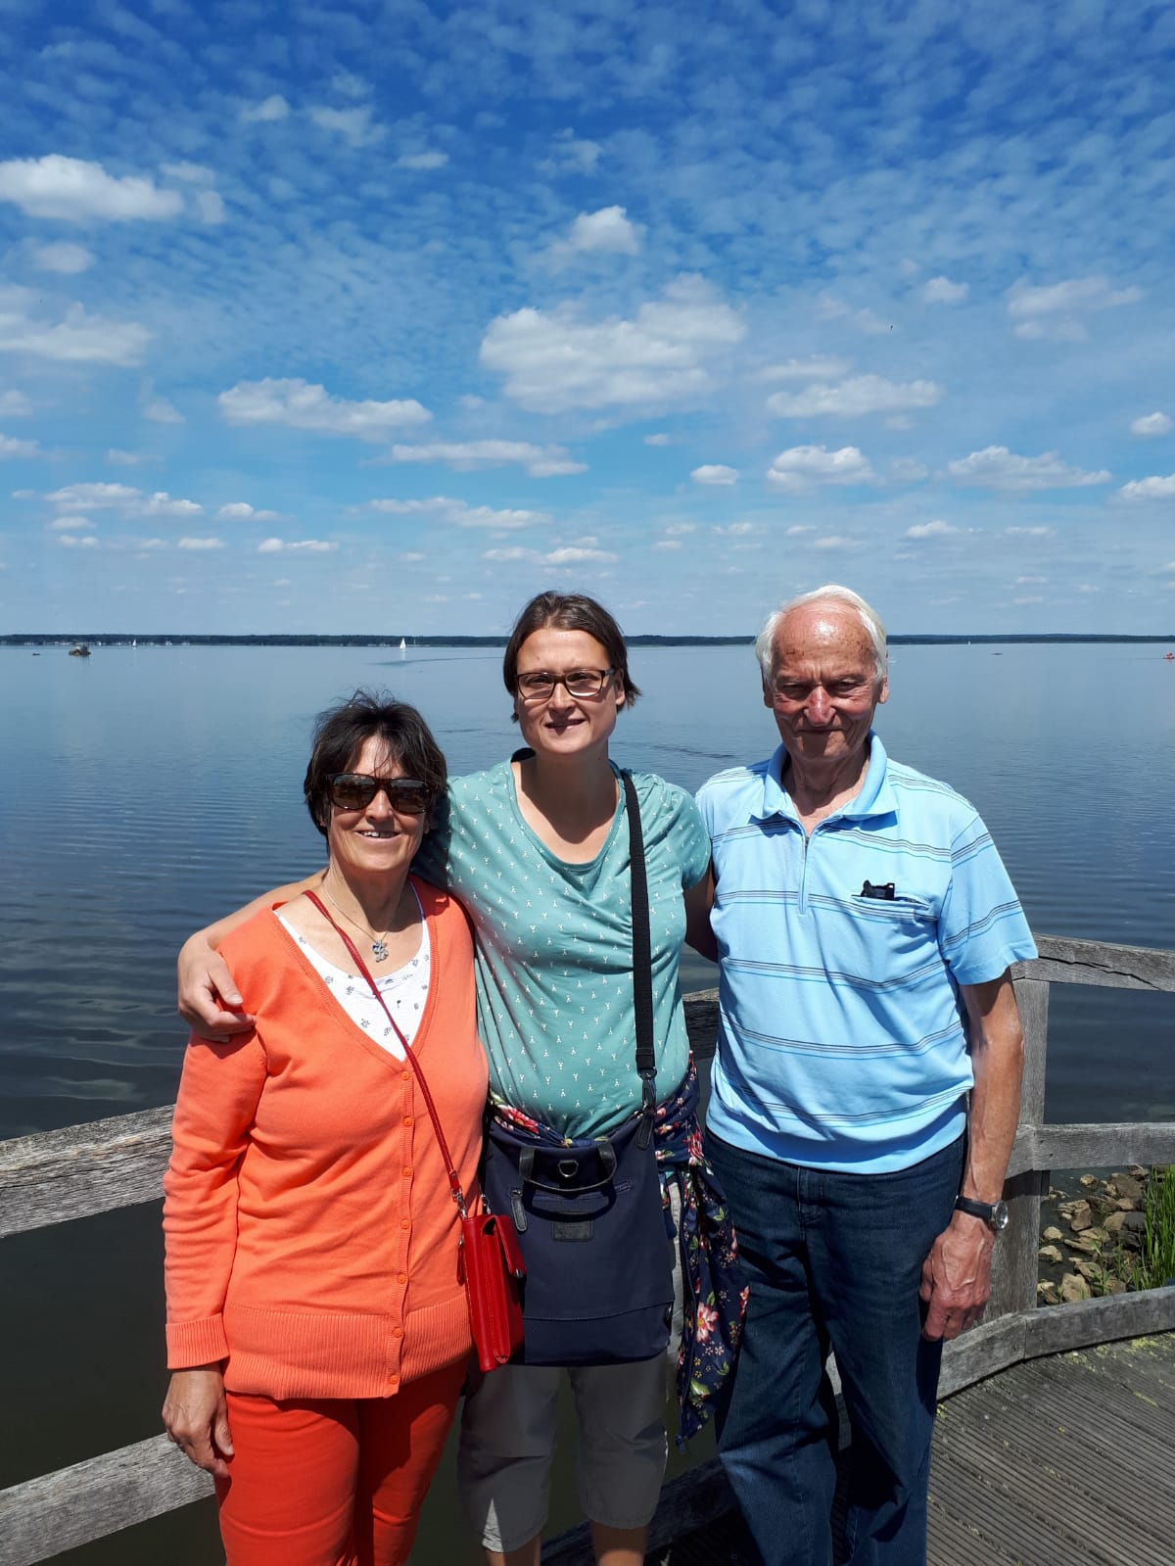
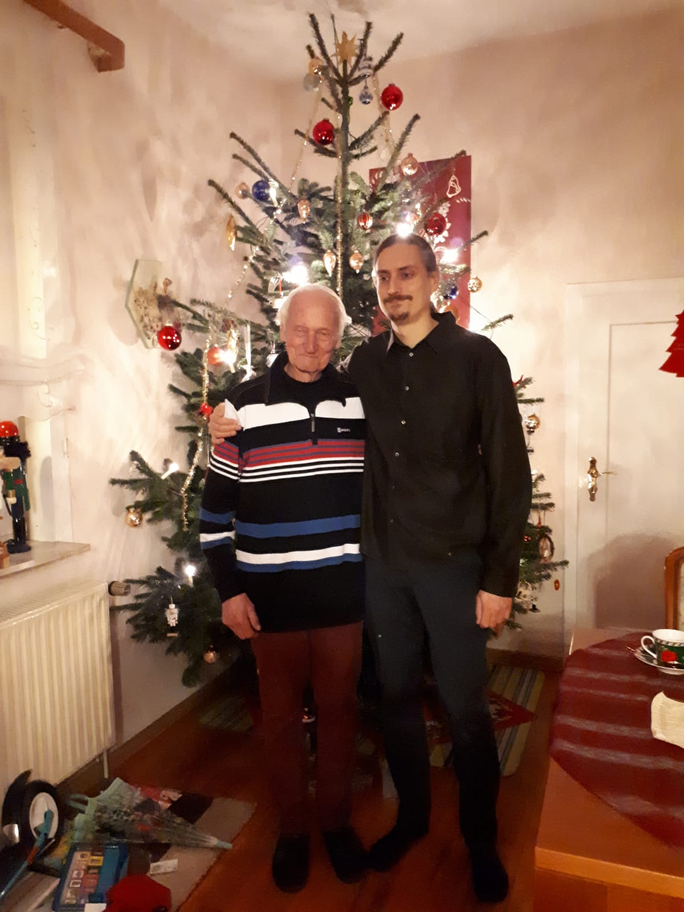
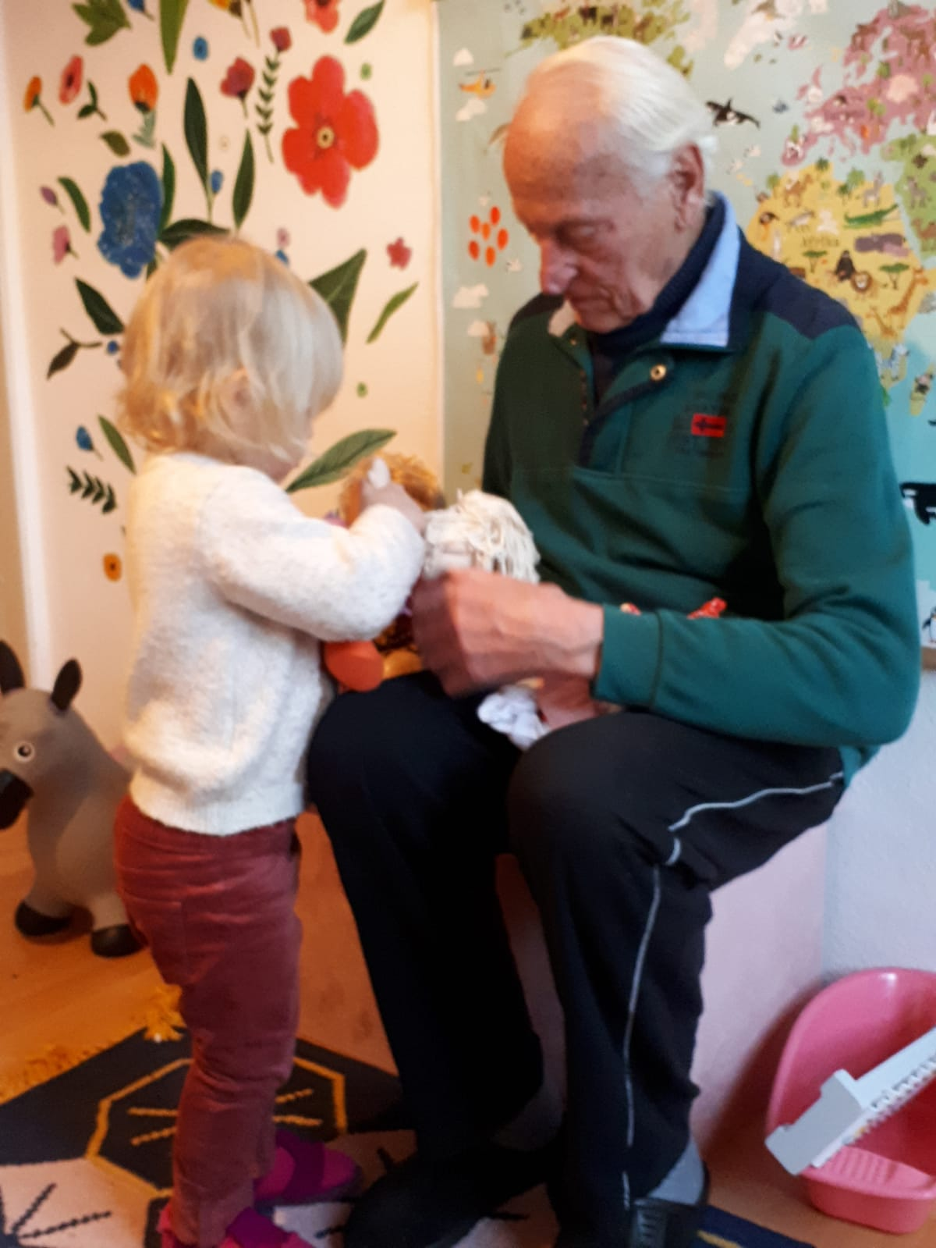
Heinz der Familienvater

Slide 6
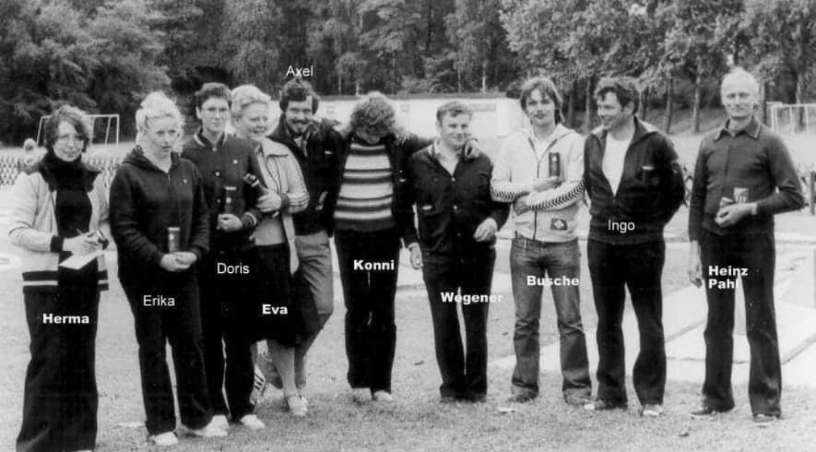
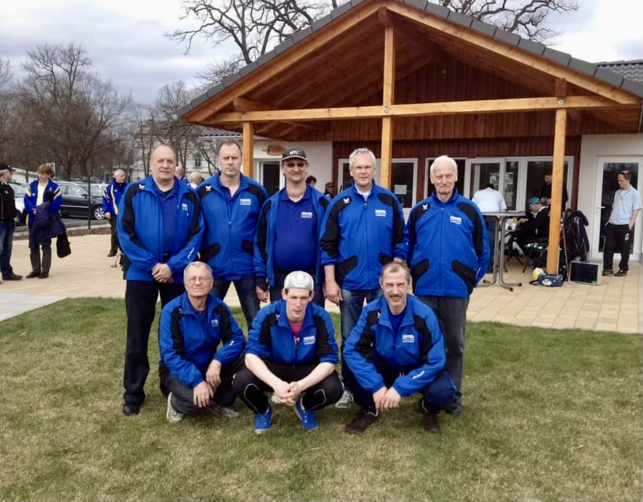
Im Kreise alter Freunde

Slide 7
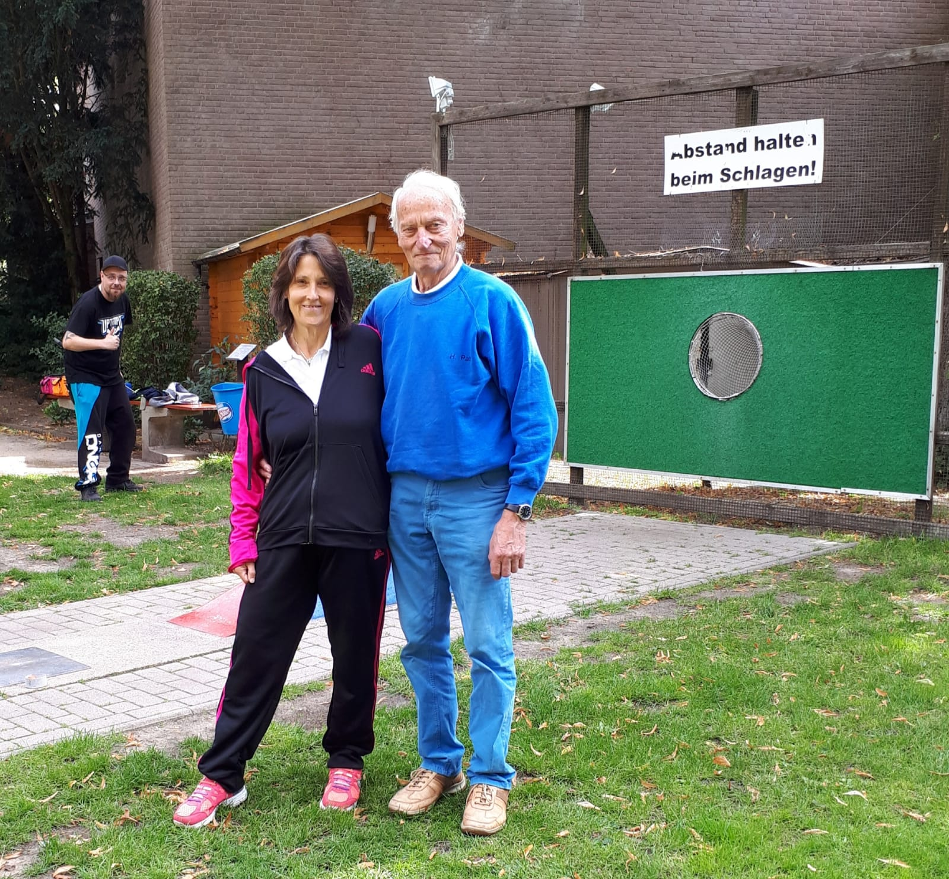
Back to the roots
Als die Kinder groß waren, ging es zusammen mit Gabi zurück auf den Golfplatz. Vielleicht nicht mehr ganz so erfolgreich, aber ihr seid weiterhin mit viel Eifer und Spaß dabei, auch wenn die Augen leider nicht mehr so richtig mitmachen, Aufgeben gibt es nicht.
Corona bedingt bleibt der Kontakt zu den vielen Freunden und Weggenossen im Moment leider auf der Strecke, aber ein wenig Geduld, das wird schon wieder.
Ich denke, alle die euch kennen wünschen dir/euch auch ohne große Feier einen wunderschönen und unvergesslichen Tag.
Aufgeschoben ist nicht aufgehoben.
Peter Heynen
Im Namen des BGC Celle,
und mit euch verbunden durch eine mittlerweile 48 Jahre alte Golffreundschaft.

